Slide 1
Bolest
Julie Dobrovolná

Slide 2
Bolest
Bolest je nepříjemný smyslový a pocitový zážitek multidimenzionálního rázu ve spojení se skutečným nebo potencionálním poškozením tkáně anebo je v termínech takového poškození popisován.“
(Mezinárodní společnost pro studium bolesti – IASP)

Slide 3
Co je to bolest
Jde o součást somatoviscerální citlivosti, fyziologický děj podílející se na homeostáze.
Biologickým významem bolesti je upozornění na poškození nebo hrozící poškození. Tím bolest umožňuje bránit se a poškození se vyhnout nebo omezit jeho rozsah.
Bolest již vzniklého poranění brání nevhodné aktivitě narušující hojení.
Pro pacienta je bolest subjektivně nepříjemný prožitek.
Bolest je též etiologickým faktorem nemoci. Jde o stresor se všemi důsledky (viz patofyziologie stresu) a může tedy podporovat vznik stresových nemocí. Zhoršuje kvalitu¨života. Narušuje aktivity, které jsou důležité pro zdravotní stav pacienta – spánek, při bolesti v oblasti dutiny ústní omezení příjmu potravy apod.
Proto je třeba bolest léčit.
Bolest je příznakem nemoci využitelným v diagnostice – lokalizace bolesti, vyzařování do
okolí, charakter (ostrá, tupá, palčivá, svíravá…), intenzita (velmi individuální citlivost),
časový průběh (kdy začala, jak se mění intenzita a charakter bolesti v čase)

Slide 4
Dělení bolesti
Dle délky trvání
Dle příčiny
Dle lokalizace

Slide 5
Akutní bolest
Je normální predikovatelná fyziologická odpověď na nepříznivý chemický, teplotní nebo mechanický stimulus. Vzniká jako následek aktivace nociceptorů v místě tkáňového poškození.
Obvykle doprovází chirurgické procesy, trauma, postižení tkáně a zánětlivý proces ve tkáni.
Hraje vitální roli, protože upozorňuje na poškození a potřebu reakce na ně.
Trvá dny až týdny.
Akutní bolest aktivuje sympatikus a může vest k hypertenzi, tachykardii, ovlivnění dýchání, neklidu, grimasám ve tváři, změně chování, zblednutí a dilataci zornic. Neadekvátně léčená může přecházet do chronické bolesti

Slide 6
Chronická bolest
Bolest trvající 3 a více měsíců, se špatnou odpovědí na léčbu.
Nemoc sama o sobě
Fyzikální, environmentální a psychologické příčinné faktory.
Prudká a dlouhodobá redukce kvality života.
Chronická bolest se nelepší, často složitá interdisciplinární léčba –centra léčby bolesti

Slide 7
Dle příčiny
Somatogenní bolest se dále dělí na:
1) Nociceptivní – Má původ ve tkáních. Je vyvolaná drážděním nociceptorů. Jde o „fyziologickou“ bolest s biologickým významem upozornění na poškození.
2) Neuropatická (neurogenní) – Je bolest vznikající primárním poškozením nebo dysfunkcí
nervového systému. Dělí se na periferní a centrální (viz dále).
Psychogenní bolest
- projev somatizace psychického problému (deprese, neurózy, vzácně halucinace a iluze u
schizofrenie).
- Je bez somatického poškození! Pro diagnózu je nezbytné vyloučit jiné příčiny bolesti!
- Často bolest hlavy nebo zad

Slide 8
Dle lokalizace
Povrchová somatická
- Původ v kůži
- Dobře lokalizovaná (míra rozlišení závisí na hustotě nervových zakončení v dané oblasti¨kůže – např. bříška prstů rukou versus záda)
Hluboká somatická
- Pochází ze svalů, vaziva, periostu.
- Hůře lokalizovaná.
Parietální (nepravá útrobní)
- Vychází z parietálních listů serózních blan (pleura, peritoneum), které jsou velmi citlivé
(proto je dráždění pleury a peritonea velmi bolestivé) a které mají inervaci z povrchu těla.
- Proto má charakter podobný povrchové bolesti.

Slide 9
Dle lokalizace II
Viscerální (pravá útrobní)
- Původ ve vnitřních orgánech.
- Hůře lokalizovaná
Často pociťovaná jako tzv. přenesená bolest (viz dále).
Přenesená bolest
= bolest pocházející z vnitřních orgánů, avšak subjektivně pociťovaná na povrchu těla v oblasti typické pro dráždění daného orgánu, tj. v takzvaných Headových zónách. Inervace daného orgánu a oblasti povrchu těla projikuje do stejného míšního segmentu, kde se tedy informace o bolesti z těchto tkání „setkávají“. Jev vysvětlují teorie konvergence a teorie facilitace.

Slide 10
Terminologie bolest
Hyperalgézie: zvýšená odpověď na stimulus, který je normálně bolestivý
Hypoalgézie: snížená odpověď na impuls, který je normálně bolestivý
Analgézie: nepřítomnost bolesti v odpovědi na stimulaci, která je normálně bolestivá.
Hyperestézie: zvýšená citlivost na stimulaci
Hypestézie: snížená citlivost na stimulaci
Dyzestézie: nepříjemné abnormální vnímání senzitivních podnětů, spontánní nebo evokované
Alodýnie: bolest, který vzniká jako následek stimulu, který normálně nenavozuje bolest (např. světlo).

Slide 11
Složky bolesti
Senzoricko-diskriminační – základní povědomí o bolesti
Afektivně motivační – změna emocí, motivace k odpovídajícímu chování
Kognitivně-evaluační – detailnější vyhodnocení bolesti a jejích kontextu
Reakce na bolest - reflexní pohyb od bolestivého podnětu
- komplexnější jednání směřující k odstranění bolesti
- uvědomělá snaha o uchování zdraví (člověk)
- humorální (stres, endogenní opioidy, lokální působky)

Slide 12
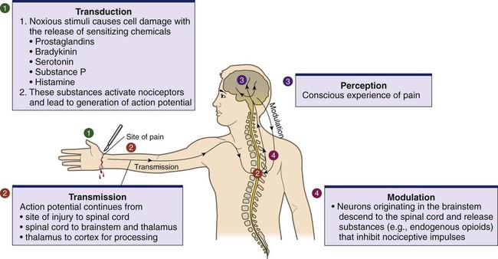
Procesy nocicepce
Transdukce, transmise, percepce,modulace

Slide 13
Transdukce
je úlohou receptorů.
Nociceptory = specifické receptory pro bolest
• zakončení aferentních vláken neuronů ggl. spinale a ggl. hlavových nervů
• nejméně diferencované (volná nervová zakončení bez jakýchkoliv přídatných struktur)
• nejméně specifické z hlediska podnětu, který je dráždí (viz polymodální receptory), avšak
specifické z hlediska vjemu, který vyvolávají (jejich podráždění podnětem dostatečné intenzity vyvolá pocit bolesti)
• neadaptují (ale možnost desenzitizace receptorů)
Klasifikace nociceptorů
mechanoreceptory s vysokým prahem (zakončení vláken Aδ – slabě myelinizovaná)
polymodální receptory (zakončení vláken C - nemyelinizovaná)
zakončení (C - nemyelinizovaná) aktivovaná jen po senzitizaci

Slide 14
Nocisenzory
Specifické
1. volná nervová zakončení na konci primárních aferentních vláken
Nespecifické
2. mechanoreceptory
3. polymodální receptory (většinou teplo a chlad)
1. Volná nervová zakončení
a) slabě myelinizovaná vlákna A-δ
b) nemyelinizovaná vlákna C
aktivace pouze při bolestivé stimulaci
většinou jsou v klidu – tzv. silent receptors
2. Mechanoreceptory
převážně Vater-Paciniho tělíska
mechanické dráždění (tah, tlak, vibrace)
zvýšená intenzita podnětu - bolest
vysokoprahové receptory
3. Polymodální receptory
více modalit
teplo (Ruffiniho tělíska)
chlad (Krauseho tělíska)
překročení fyziologických hodnot - bolest

Slide 15
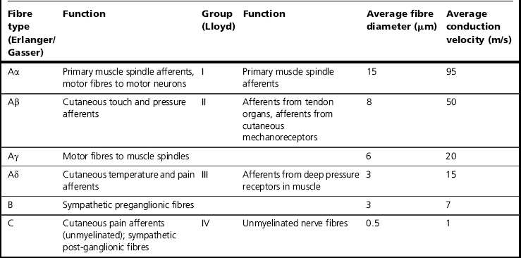
Klasifikace nociceptorů

Slide 16
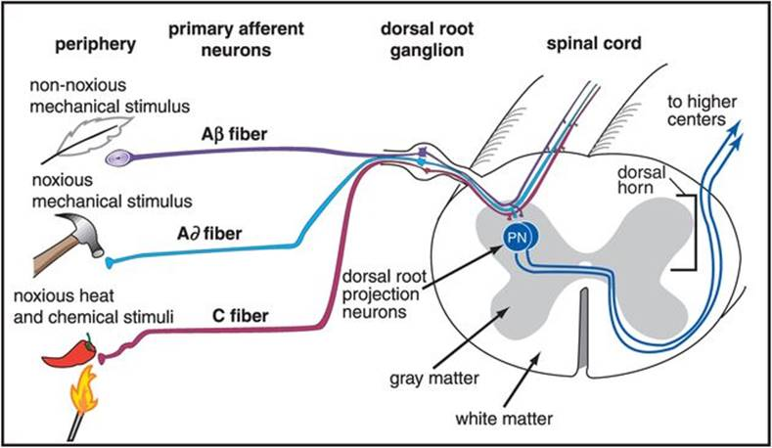

Slide 17
Nociceptivní podněty
• silné mechanické podněty
• nízká (<10°C), vysoká (> 43°C) teplota
• chemické podněty provázející poškození tkáně, hypoxii, zánět:
H+, K+, K+/Ca2+, ATP, proteolytické enzymy, bradykinin, serotonin, histamin, acetylcholin, substance P, PGE1, PGE2, leukotrieny
V řadě případů jde o látky, které se uvolňují do extracelulárního prostoru ze zničených buněk, mediátory zánětu. Kyselé pH provází zánět a hypoxii. Některé tyto látky přímo dráždí nociceptory, některé jen zvyšují citlivost nociceptorů k jiným podnětům (někdy záleží na koncentraci – v nízké zvyšují citlivost k ostatním podnětům, ve vyšší přímo dráždí).

Slide 18
Mechanismy transdukce
- aktivace iontových kanálů specifických pro primární nociceptory (transdukční molekuly)
TRPV1 = třída TRP kanálů (transient receptor potential channel) – propustné pro monovalentní, divalentní kationty nebo pro oboje
Podněty aktivující TRPV1:
- Kapsaicin – exogenní agonista
- Teplota ve tkáni nad 43 °C. Změna teploty navozuje změnu konformace kanálu a jeho otevření. Maximální aktivace je dosaženo při 52 °C, tzn. v rozmezí 43 – 52 °C roste intenzita stimulace s rostoucí teplotou. Při teplotě nad 53 °C dojde trvalému snížení prahu částečnou denaturací receptoru/kanálu, a tedy zvýšené citlivosti místa, které bylo takovéto teplotě vystaveno. Zvýšená citlivost odezní po obměně poškozeného receptoru novým.
- Kyselé pH: H+ v nižších koncentracích modulují aktivitu receptoru, ve vyšších koncentracích jej přímo aktivují.
- Napětí: depolarizace membrány usnadňuje aktivaci kanálu.
- Závislost na oxidoredukčním stavu: aktivitu TRPV1 zvyšují redukční látky

Slide 19
Transmise – nociceptivní dráha
Základní projekční dráhy, nepočítáme-li interneurony má tyto úseky:
1. neuron: periferní nerv, neuron ggl. spinale, ggl. hlavových nervů
2. neuron: projekční neuron zadních rohů míšních, Nc. tractus spinalis n. V. – subnucleus
caudalis
3. neuron: talamus a jeho ascendentní spoje

Slide 20
Transmise
Bolestivý podnět nadprahové intenzity vyvolá podráždění nociceptoru ve tkáni vznik akčního potenciálu (transdukce –viz výše), který se pak šíří ascendentně nociceptivním nervovým vláknem, které je součástí periferního nervu (míšního nebo hlavového). Zadním míšním kořenem nebo hlavovým nervem vstupuje vzruch do míchy nebo analogických struktur mozkového kmene.

Slide 21
Transmise
Na míšní úrovni se přepojení děje v zadních rozích míšních v Rexedově zóně I nebo V. Toto je první synapse nociceptivní dráhy. Mediátorem je substance P a glutamát. V Rexedově zóně I se přepojují výhradně vlákna vedoucí bolest. Axony příslušných neuronů zadních rohů míšních pak formují tractus spinothalamicus. Po překřížení v commisura anterior alba o 1-2 míšní segmenty výše postupují anterolaterálním systémem drah (spolu s termickým čitím) do specifických jader talamu (nucleus ventralis posterolateralis thalami, posteriorní komplex talamu). Neurony Rexedovy zóny V (multireceptivní neurony) dostávají informace jak ze slabých nociceptivních vláken, tak z vláken silných. Jejich axony formují tractus spinoreticularis směřující do retikulární formace a pokračující po přepojení jako tr. reticulothalamicus do nespecifických jader talamu (nuclei intralaminares).
Informace z oblasti hlavy přiváděné cestou nervus trigeminus jsou přepojovány v nukleus tractus spinalis nervi trigemini. Obdobou zmíněných drah v oblasti hlavy jsou tr. trigeminothalamicus a tr. Trigeminoreticularis.

Slide 22
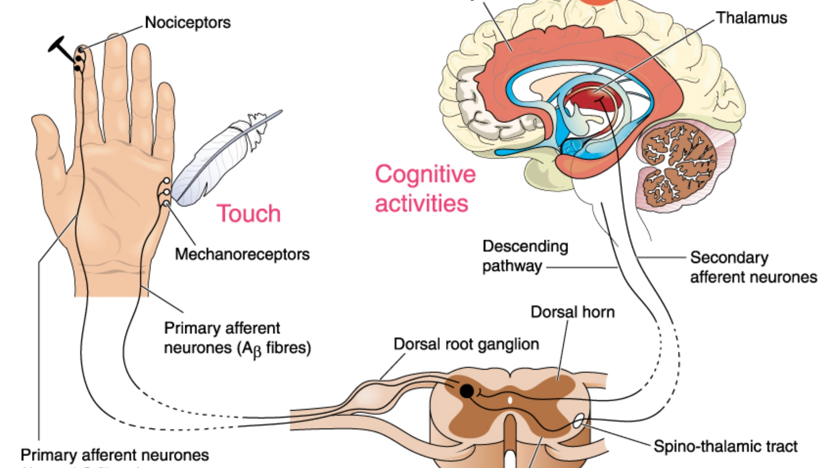

Slide 23
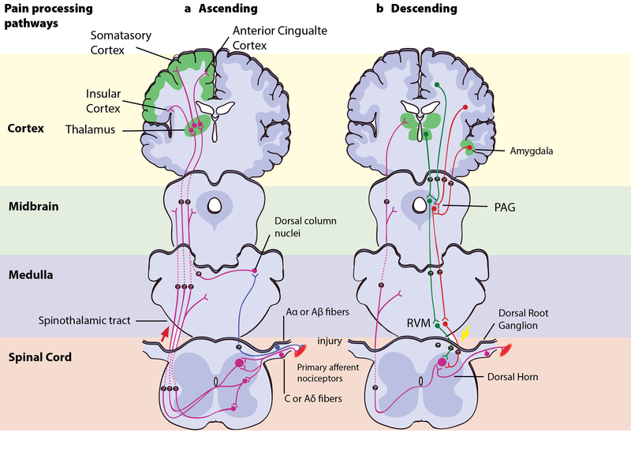
Dráhy bolesti

Slide 24
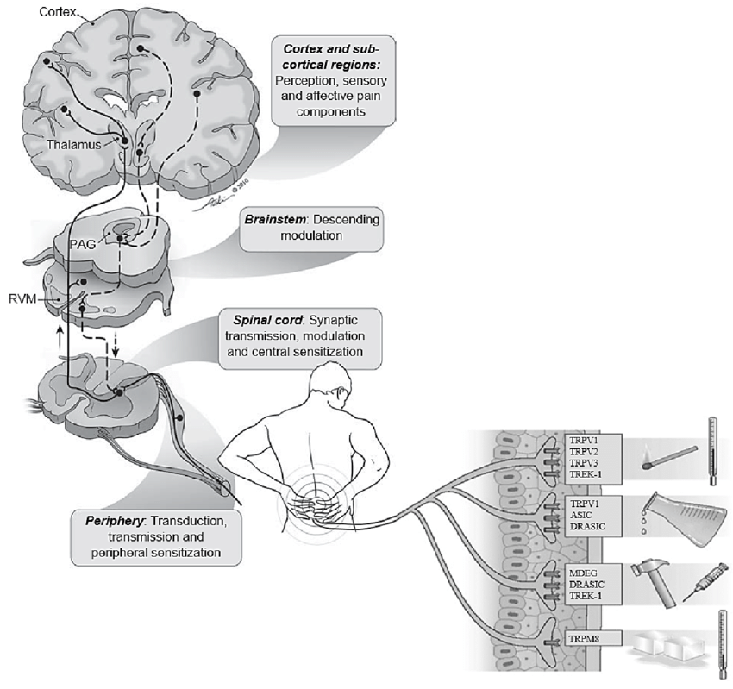
Schéma nociceptivních drah na úrovni CNS

Slide 25
Vedení bolesti
zadní rohy míšní – Rexedovy zóny
a) povrchová - substantia gelatinosa Rolandi (1 a 2)
b) viscerální - 5, 8 a 10
2. aferentní míšní dráhy
a) tractus spinothalamicus
b) tractus spinoreticulothalamicus
c) spinoparabrachioamygdalární dráha
d) spinoparabrachiohypothalamická dráha

Slide 26
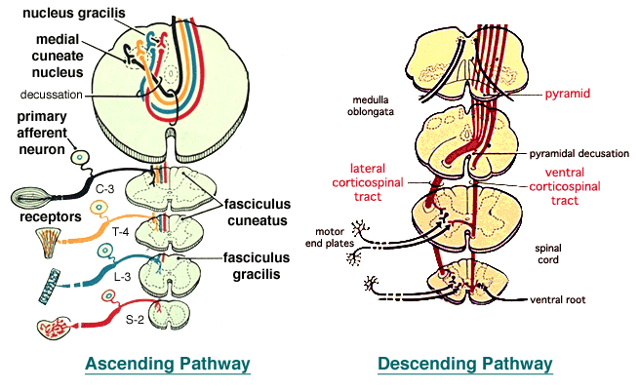
Míšní dráhy bolesti

Slide 27
Vedení bolesti CNS
1. talamus
a) mediální – chronická a viscerální bolest
b) laterální – akutní a ostrá bolest
2. hypotalamus – limbický systém
3. somatosenzorická kůra – gyrus postcentralis
somestetické informace z trupu, končetin, obličeje, akutní, ostrá bolest
4. cingulum
chronická a viscerální boles

Slide 28
Transmise
Projekce nociceptivních drah z talamu:
Specifická jádra talamu dále projikují do somatosenzorické oblasti 1, 2, 3a, insuly. Tato projekce má dobrou somatotopickou organizaci a zajišťuje rychlou, ostrou, přesně lokalizovanou bolest a senzoricko-diskriminační složku bolesti.
Projekce z nespecifických jader talamu směřuje difúzně do mozkové kůry, do cingula, prefrontální kůry a insuly. Zodpovídá za pomalou, nepřesně lokalizovanou bolest a ovlivňuje behaviorální odezvu.
Pro základní vnímání bolesti však není mozková kůra nezbytná. Toto se odehrává již na úrovni talamu. Mozková kůra doplňuje rozpoznání detailnějších vlastností bolestivého vjemu včetně lokalizace.

Slide 29
Modulace bolesti
= soubor dějů, které zvyšují nebo snižují vnímání bolesti
Senzitizace jsou pak ty mechanismy modulace, které vnímání bolesti zvyšují.
Rozlišujeme periferní a centrální senzitizaci.

Slide 30
Periferní senzitizace
autosenzitizace = aktivace receptoru snižuje jeho vlastní práh aktivace
heterosenzitizace = snížení prahu aktivace prostřednictvím jiných receptorů
Periferní senzitizace zahrnuje řadu mechanismů.
Substance P se uvolňuje z podrážděných nociceptorů. Navozuje degranulaci mastocytů s uvolněním histaminu. Ten vyvolá vazodilataci a zvýší propustnost cévní stěny. Tyto děje pak usnadňují přívod algogenních látek z krve do tkáně i přestup leukocytů, které jsou pak zdrojem dalších mediátorů. Kromě toho indukuje substance P produkci NO, který má rovněž vazodilatační účinky.
Prostaglandiny: Poškození tkáně aktivuje fosfolipázu A2 a tvorbu kyseliny arachidonové, která je substrátem cyklooxygenázy (COX) pro syntézu algogenních prostaglandinů (proto inhibitory COX fungují mimo jiné jako analgetika).

Slide 31
Centrální senzitizace
Zahrnuje modulaci přenosu signálu na úrovni zadních rohů míšních, jde o postreceptorové
mechanismy modulace na míšní úrovni prostřednictvím např. prostaglandinů a NO.
Organismus je vybaven řadou způsobů modulace bolesti, které mají naopak analgetický charakter.

Slide 32
Stresová analgezie
Stresová reakce je provázena určitou mírou analgezie. Díky tomu jedinec v akutním ohrožení
méně vnímá bolest a může se soustředit na zvládnutí nebezpečné situace (reakce útěk/útok).
Endogenní mechanismy stresové analgezie dělíme na opioidní a neopioidní. Liší se
konkrétními podněty, které navozují daný typ analgezie.
Opioidní stresová analgezie
- Zahrnuje endogenní opioidy (enkefaliny, endorfiny, dynorfiny) a působí přes opioidní
receptory: μ, κ, σ, δ, ε.
- Je blokovatelná naloxonem (parciální agonista opioidních receptorů), vzniká na ní tolerance, která je zkřížená s morfinem a jeho deriváty (protože obojí působí prostřednictvím týchž receptorů).

Slide 33
Stresová analgezie
Neopioidní stresová analgezie zahrnuje více systémů pracujících s různými mediátory (glutamát, serotonin, noradrenalin, substance P, histamin, estrogen, kanabinoidy – hlavním endogenním kanabinoidem je anandamid).

Slide 34
Poruchy vnímání bolesti
Podobně jako jiné modality senzitivního systému může být vnímání bolesti narušeno.
Neschopnost nebo snížená schopnost vnímat bolest však omezuje její biologický význam upozornění na poškození tkáně (člověk si např nevšimne, že se opírá o rozpálená kamna).
Důsledkem jsou pak častější a vážnější poškození tkání, zanedbání poranění zvyšující pravděpodobnost rozvoje komplikací. Omezené vnímání bolesti se uplatňuje např. v patogenezi diabetické nohy

Slide 35
Syringomyelie
= porušení termického čití a vnímání bolesti; propriocepce a taktilní čití jsou přitom zachovány
Disociace čití (disociované poruchy čití, viz patofyziologie smyslů) jsou možné díky anatomicky oddělenému průběhu drah pro bolest a termické čití (anterolaterální systém) na jedné straně a propriocepce a taktilního čití (zadní míšní provazce) na straně druhé na míšní úrovni. Lokalizovaná léze v přední části míchy tedy poruší vnímání bolesti a termické čití, nikoliv však zbývající dvě modality.
Příčiny: syringomyelie, tumor, trauma, hemoragie v přední části míchy
Syringomyelie = v míše vznikají dutinky vyplněné likvorem, řada příčin (vč. Idiopatických případů) a teorií vzniku dutinek. Často provází Chiariho malformaci = dystopie mozečku a prodloužené míchy kaudálním směrem + případné další změny mozečku či míchy (4 typy).
Dutinky přerušují vlákna anterolaterálního systému křížící se v přední komisuře.

Slide 36
Míšní léze
Transverzální míšní léze
- vede ke ztrátě veškerého čití pod místem léze
Brown-Séquardův hemisyndrom míšní
- příčné přerušení poloviny míchy
- ztráta termického a algického čití na kontralaterální straně
- ztráta propriocepce a taktilního čití a centrální obrna (v úrovni léze periferní) na straně léze
Syndromy vrozené necitlivosti k bolesti
-poruchy vývoje neuronů nociceptivního systému

Slide 37
Neuropatická bolest
Bolest iniciovaná nebo způsobovaná primární lézí nebo dysfunkcí nervového systému
Nevyžaduje stimulaci nociceptorů (ta však může neuropatickou bolest zvýrazňovat).

Slide 38
Periferní neuropatie
Ektopické impulzy v nociceptivních vláknech – V průběhu vláknech nervu vznikají akční potenciály, které se pak příslušnou drahou převádějí do CNS a vzniká pocit bolesti dle somatotopické organizace lokalizovaný do části těla inervované drážděnými vlákny (tzn.,
že bolest můžeme pociťovat i ve značné vzdálenosti od místa poruchy). Ke vzniku ektopických impulzů mohou vést: iritace nervu (mechanicky, zánětem, elektrickým proudem…), poranění nervu, axon regenerující po poškození…
Efaptické kontakty (cross-talk) po axonální lézi – poškození izolace (sept, myelinové pochvy) mezi jednotlivými vláky umožní přestup akčního potenciálu z jednoho vlákna na jiné. Signál přicházející z periferie po několika vláknech tak do centra pokračuje po větším
počtu vláken. Dojde tedy k zesílení stimulace vyšších úrovní nociceptivního systému.

Slide 39
Periferní neuropatie
Zmnožení a změna funkce iontových kanálů (Na+) – umožní silnější elektrickou změnu na membráně a snazší vznik akčního potenciálu.
- Lokální dysfunkce sympatiku – patologicky může dojít k expresi α-adrenergních receptorů na poškozených nervových zakončeních a gangliových bb. zadních kořenů míšních a nociceptivní dráha pak může být aktivována katecholaminy.
- Rozšíření receptivních polí neuronů zadních rohů míšních znamená sumaci podnětů z větší plochy a tedy vyšší pravděpodobnost vzniku akčního potenciálu.
- Inhibice descendentních analgetických systémů

Slide 40
Centrální neuropatie
Je vysvětlována řadou hypotéz. Uplatňuje se:
- Dráždění nociceptivní dráhy kdekoliv v jejím průběhu na úrovni CNS (zánětem, nádorem,
tlakem...)
- Léze neuronu nižší úrovně senzitizuje struktury úrovně vyšší → hyperreaktivita po ztrátě
normálních vzorců aferentace až na úroveň spontánního generování akčních potenciálů.
Příkladem uplatnění tohoto mechanismu je deaferentační bolest (viz dále).
Příklady: traumatické míšní léze, roztroušená skleróza, centrální neurogenní poiktová bolest
(např. talamická bolest), postradiační myelopatie, syringomyelie, centrální bolesti u
Parkinsonovy nemoci.

Slide 41
Bolestivé syndromy – Anesthesia dolorosa
Po přerušení nociceptivní dráhy (přetětí periferního nervu) je oblast těla inervovaná příslušnou částí dráhy (nervem) necitlivá (anestetická). Ztráta přísunu vzruchů (nedostatečná stimulace, deaferentace – odtud název deaferentační bolest) somatotopicky odpovídajících částí na vyšších úrovních nociceptivního systému vede časem ke zvýšení jejich citlivosti až ke spontánnímu generování akčních potenciálů, které pak pokračují výše. Dle somatotopického uspořádání nociceptivního systému pak pacient pociťuje bolest v části těla, která je jinak necitlivá (odtud název anesthesia dolorosa). To vede ke zdánlivě paradoxní situaci, kdy daná oblast těla bolí spontánně, avšak pacient necítí bolest (ani jiné modality) z případného poranění v této oblasti.

Slide 42
Bolestivé syndromy – fantomová bolest
= bolest pociťovaná v amputované, tedy chybějící části těla
I po ztrátě části těla, např. končetiny přetrvává původního somatotopického uspořádání drah a korové projekce, tedy korová reprezentace chybějící části těla. Dráždění pahýlu amputovaného nervu pak vyvolává vzruchy, které se nociceptivní drahou přenášejí do centrálních oblastí reprezentujících bolestivé pocity z této části těla. Jev je podporovaný snížením prahu citlivosti regenerujících nervových vláken v místě amputace a spontánním
generováním akčních potenciálů. Na vzniku bolesti se podílí i dráždění zánětem, jizvení apod. v místě amputace

Slide 43
Bolestivé symptomy
Talamická bolest
- Vzniká iritací jader talamu, v nichž se přepojují nociceptivní dráhy, patologickým procesem (nádorem, zánětem, krvácením…)
- Nereaguje na analgetika, protože místo jejich působení je na nižších úrovních nociceptivního systému.
Kořenová bolest
- Vzniká drážděním zadního míšního kořene (např. při poškozeních a degenerativních změnách páteře)
- Bolest je lokalizována v příslušných areae radiculares.

Slide 44
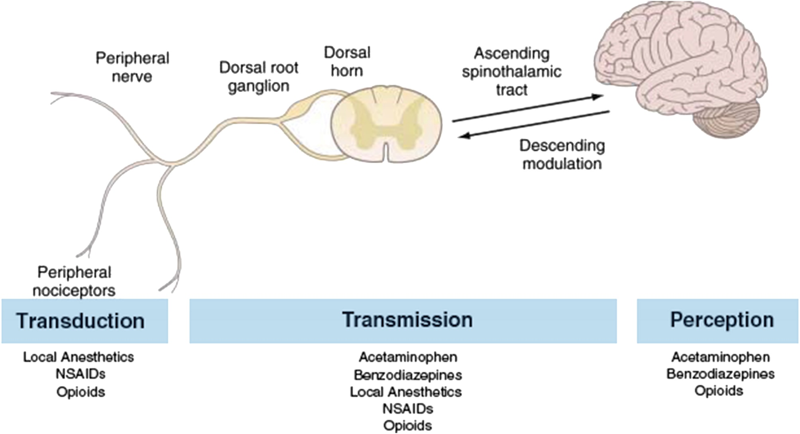
Bolest - terapie

Slide 45
Díky za pozornost

